Slide 1


2023
CGU报告见闻与感想
汇报人：李景
时间：2023.11

Slide 2
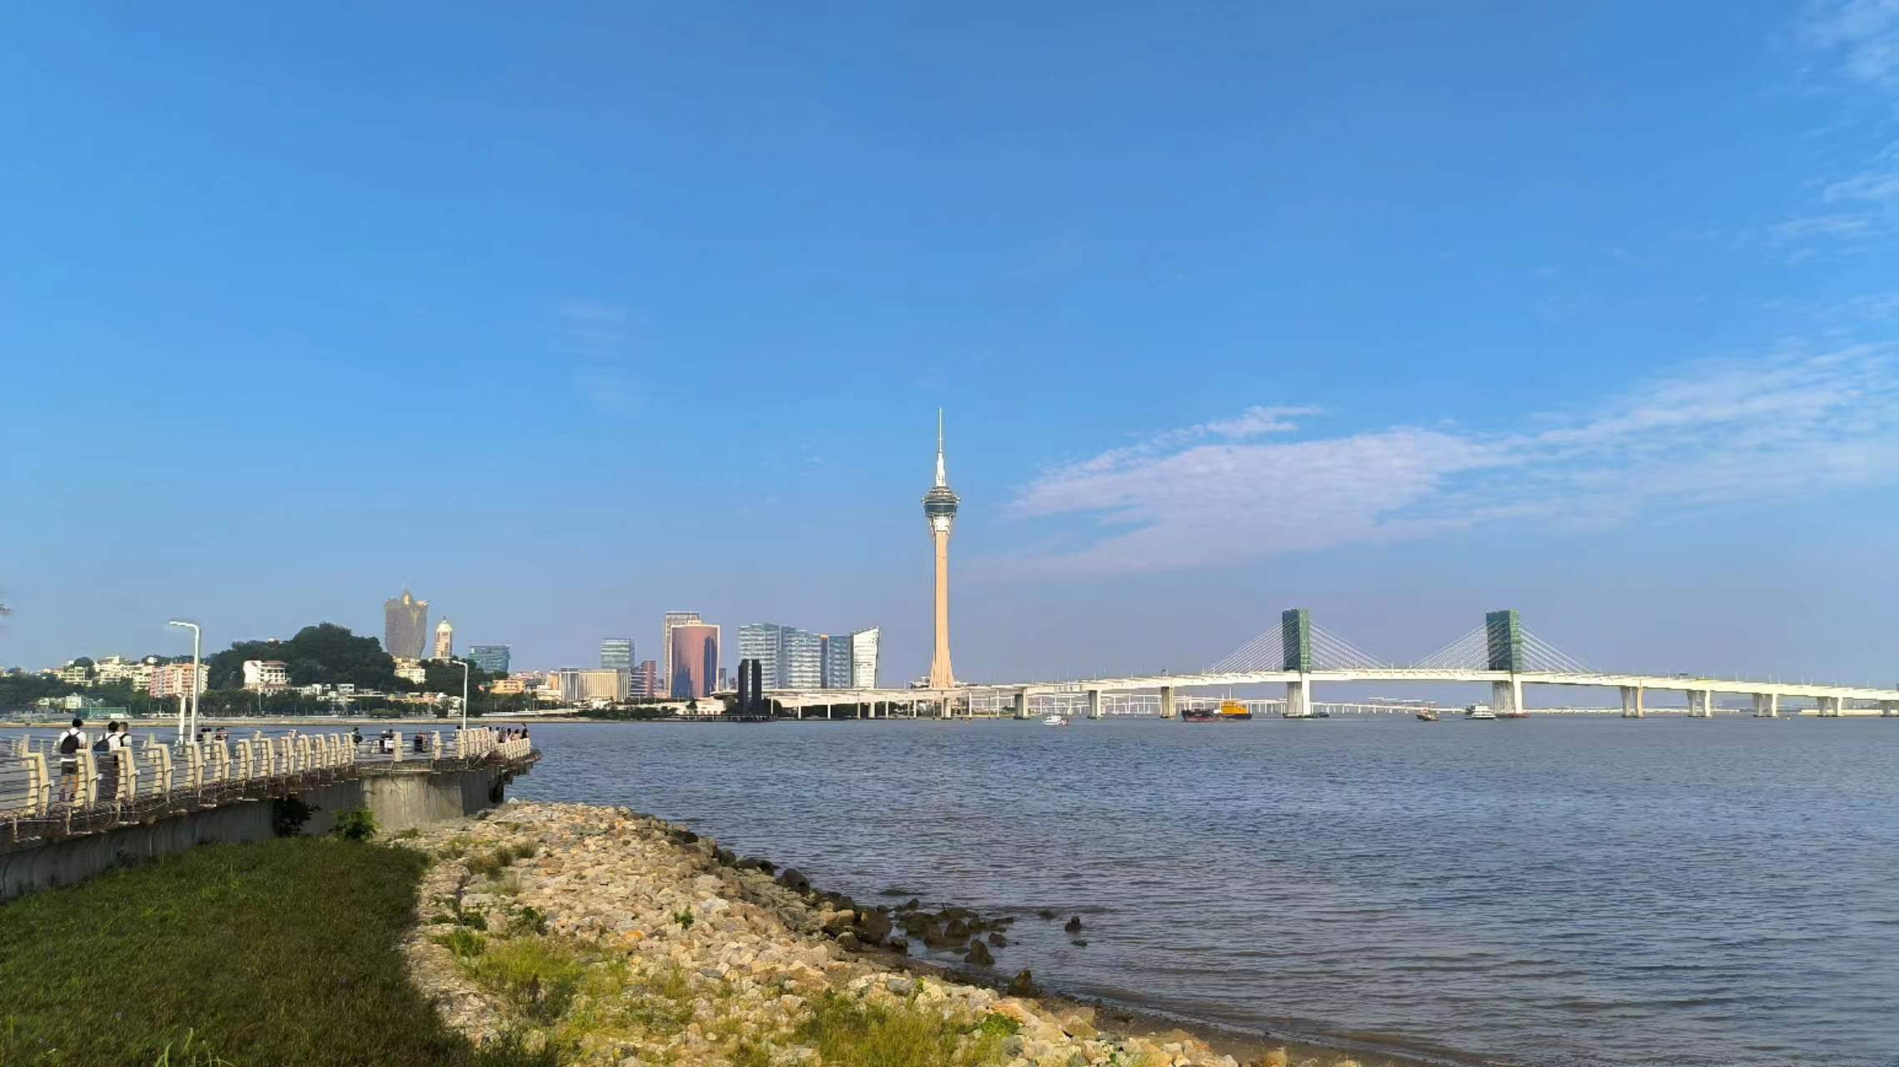

Slide 3
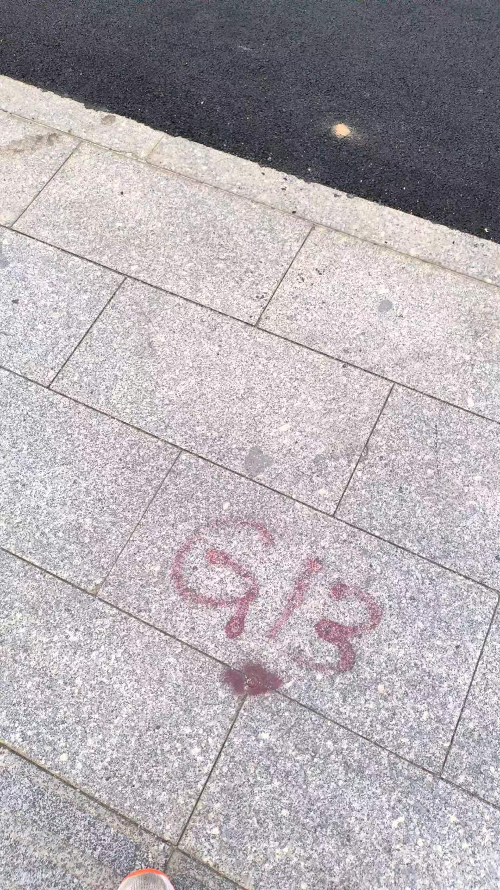

Slide 4
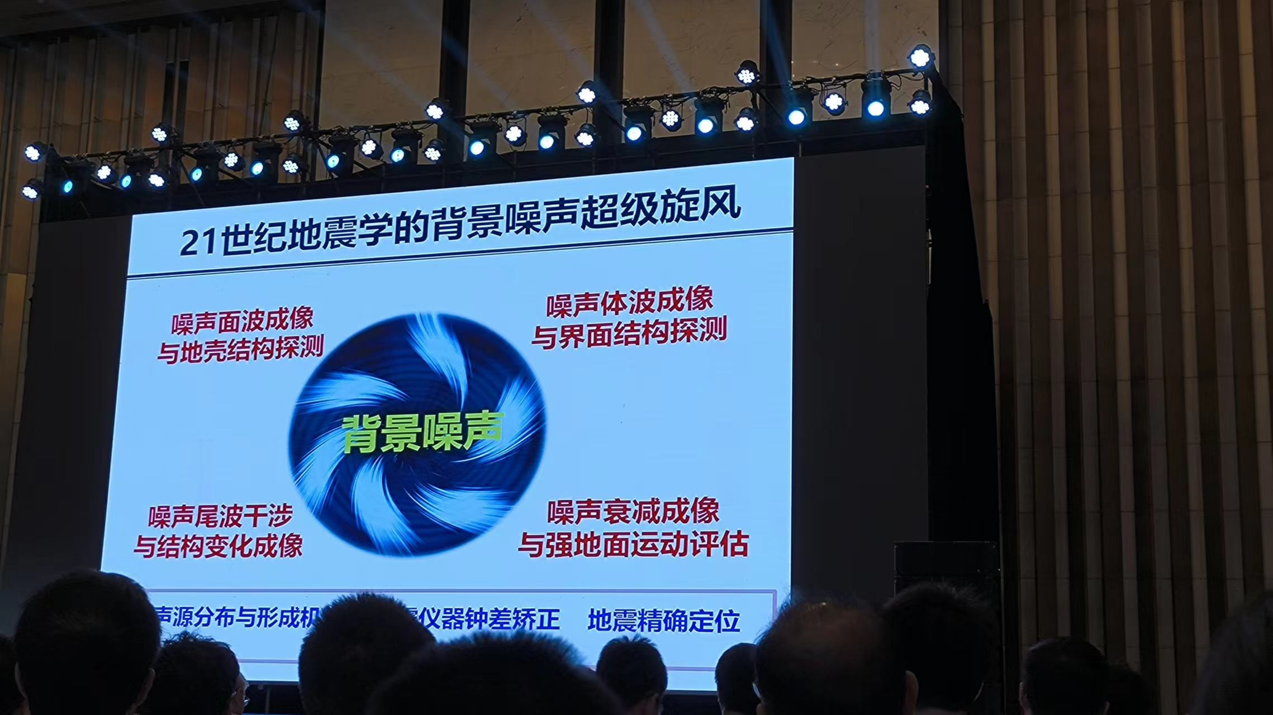
姚华建：背景噪声

Slide 5
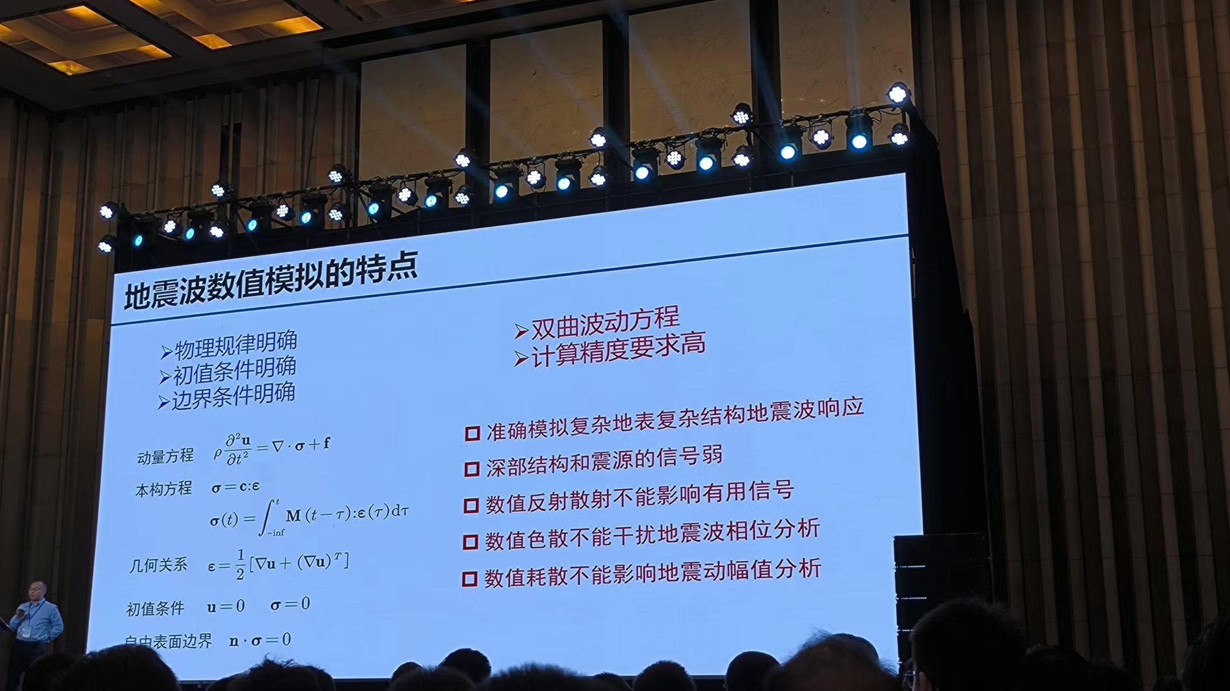
张伟：计算地震学

Slide 6
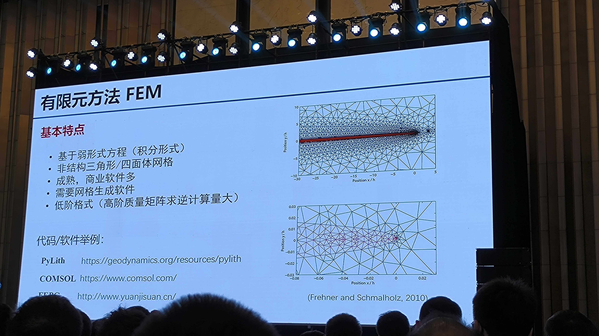

Slide 7
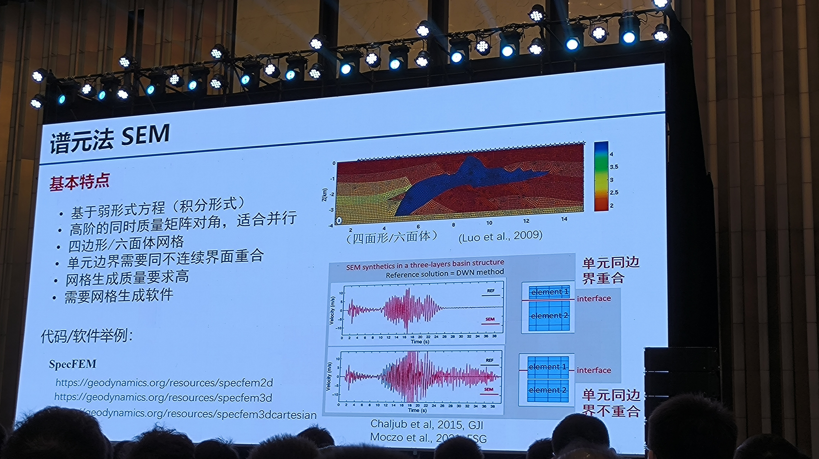

Slide 8
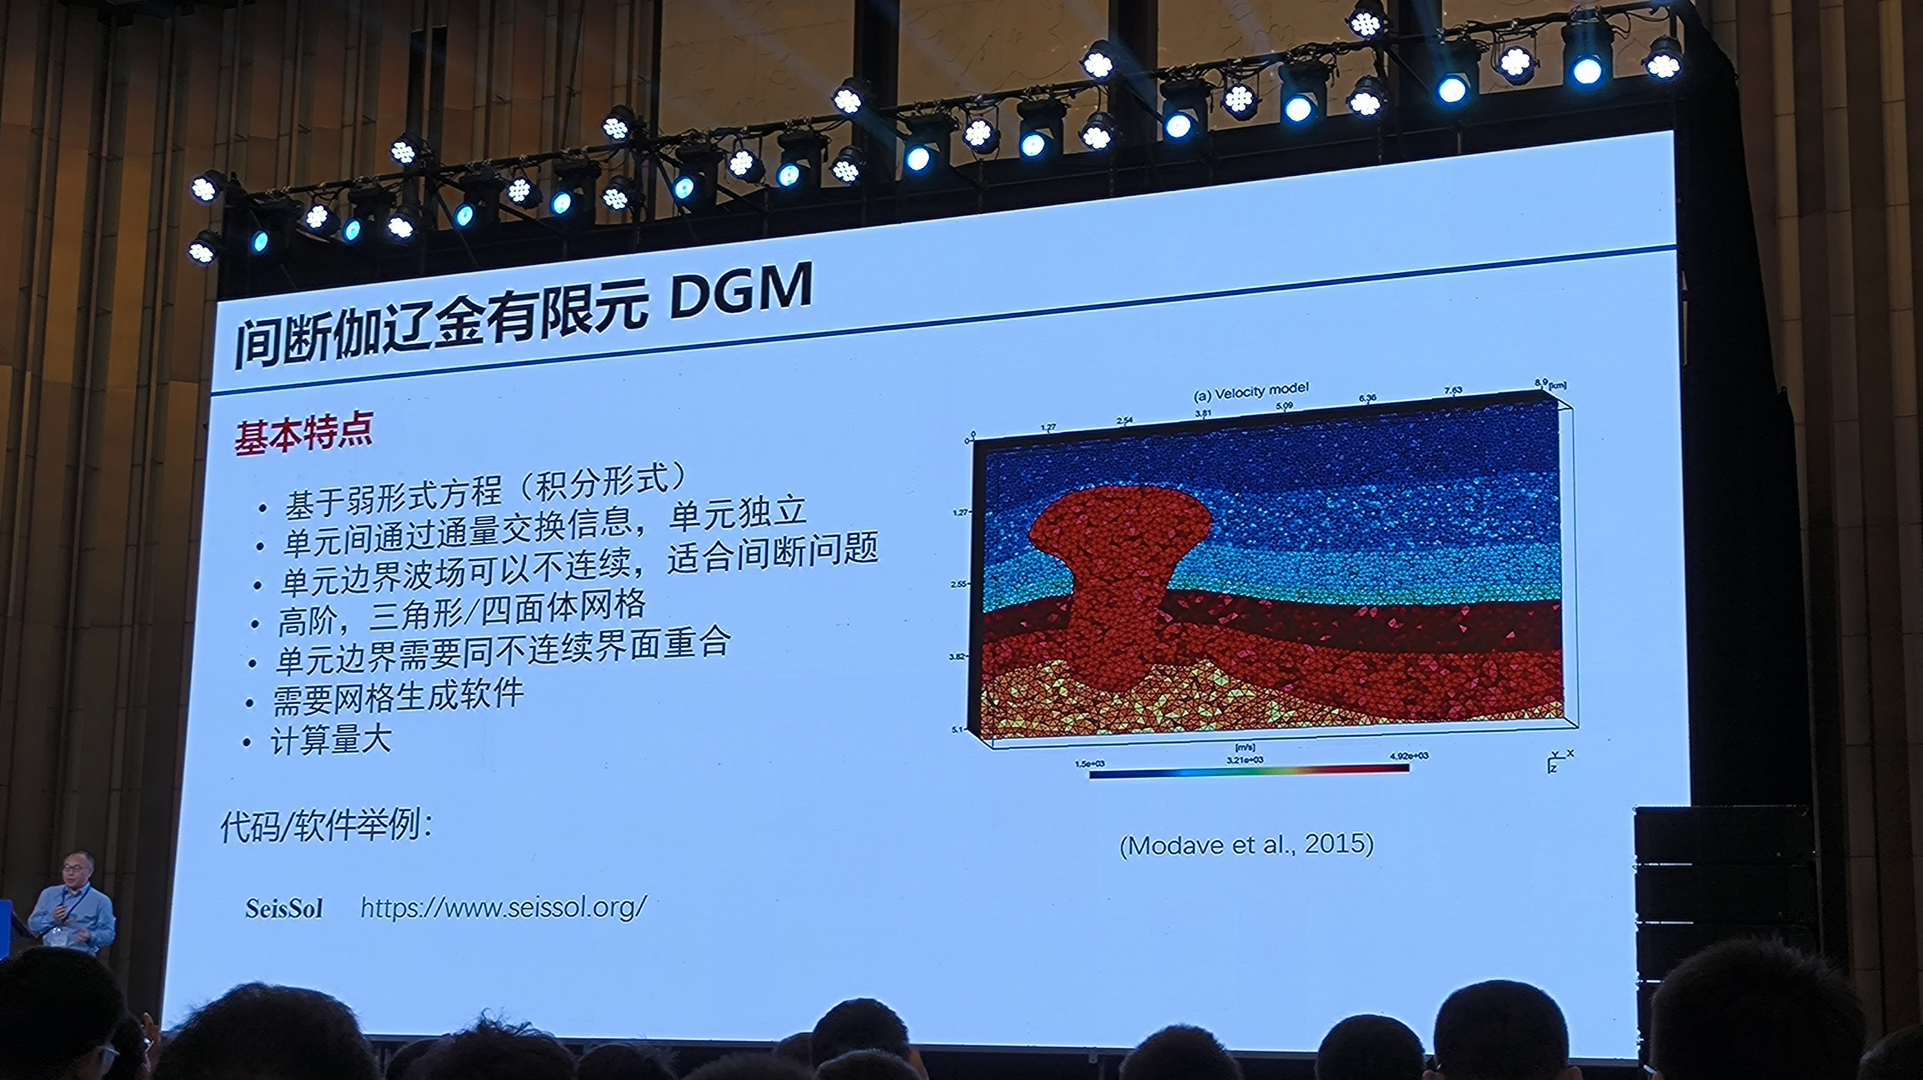

Slide 9
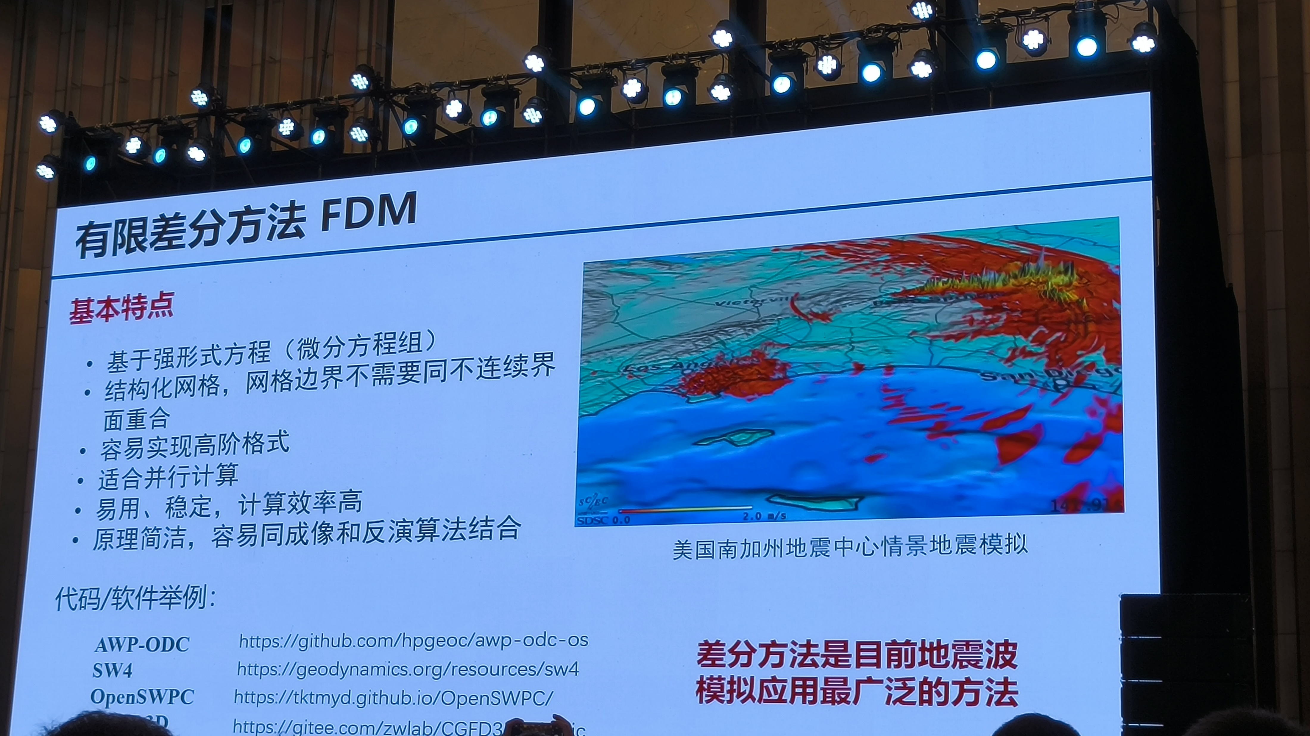

Slide 10
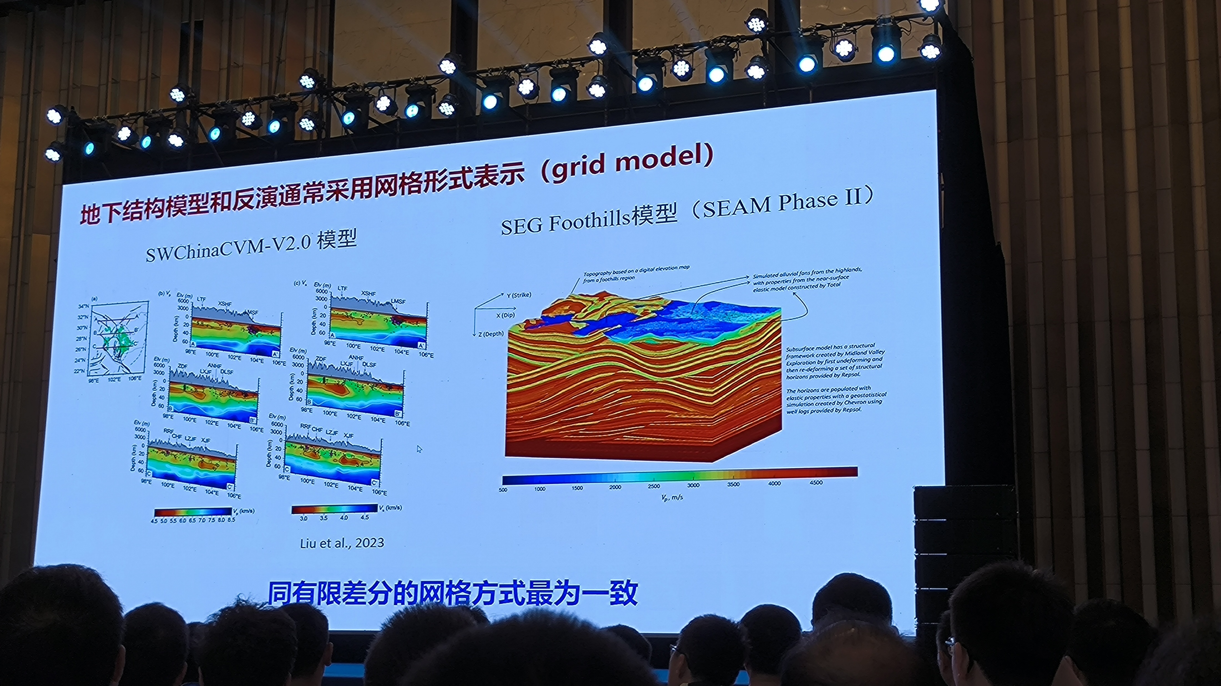

Slide 11
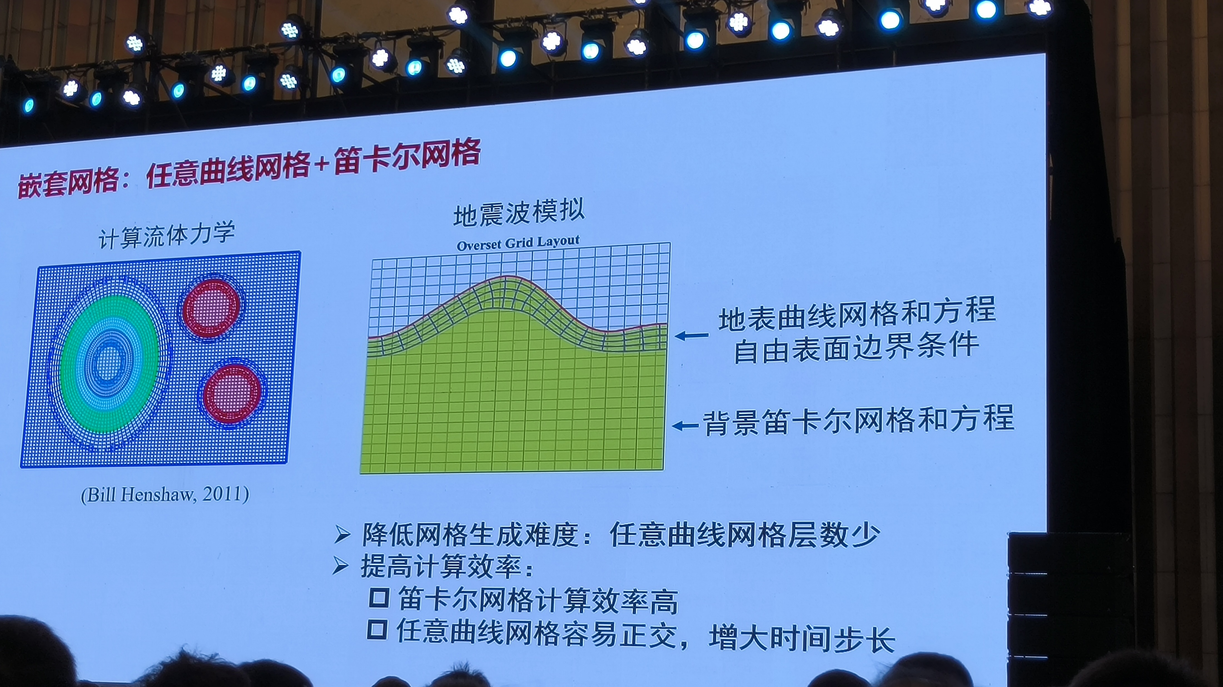

Slide 12
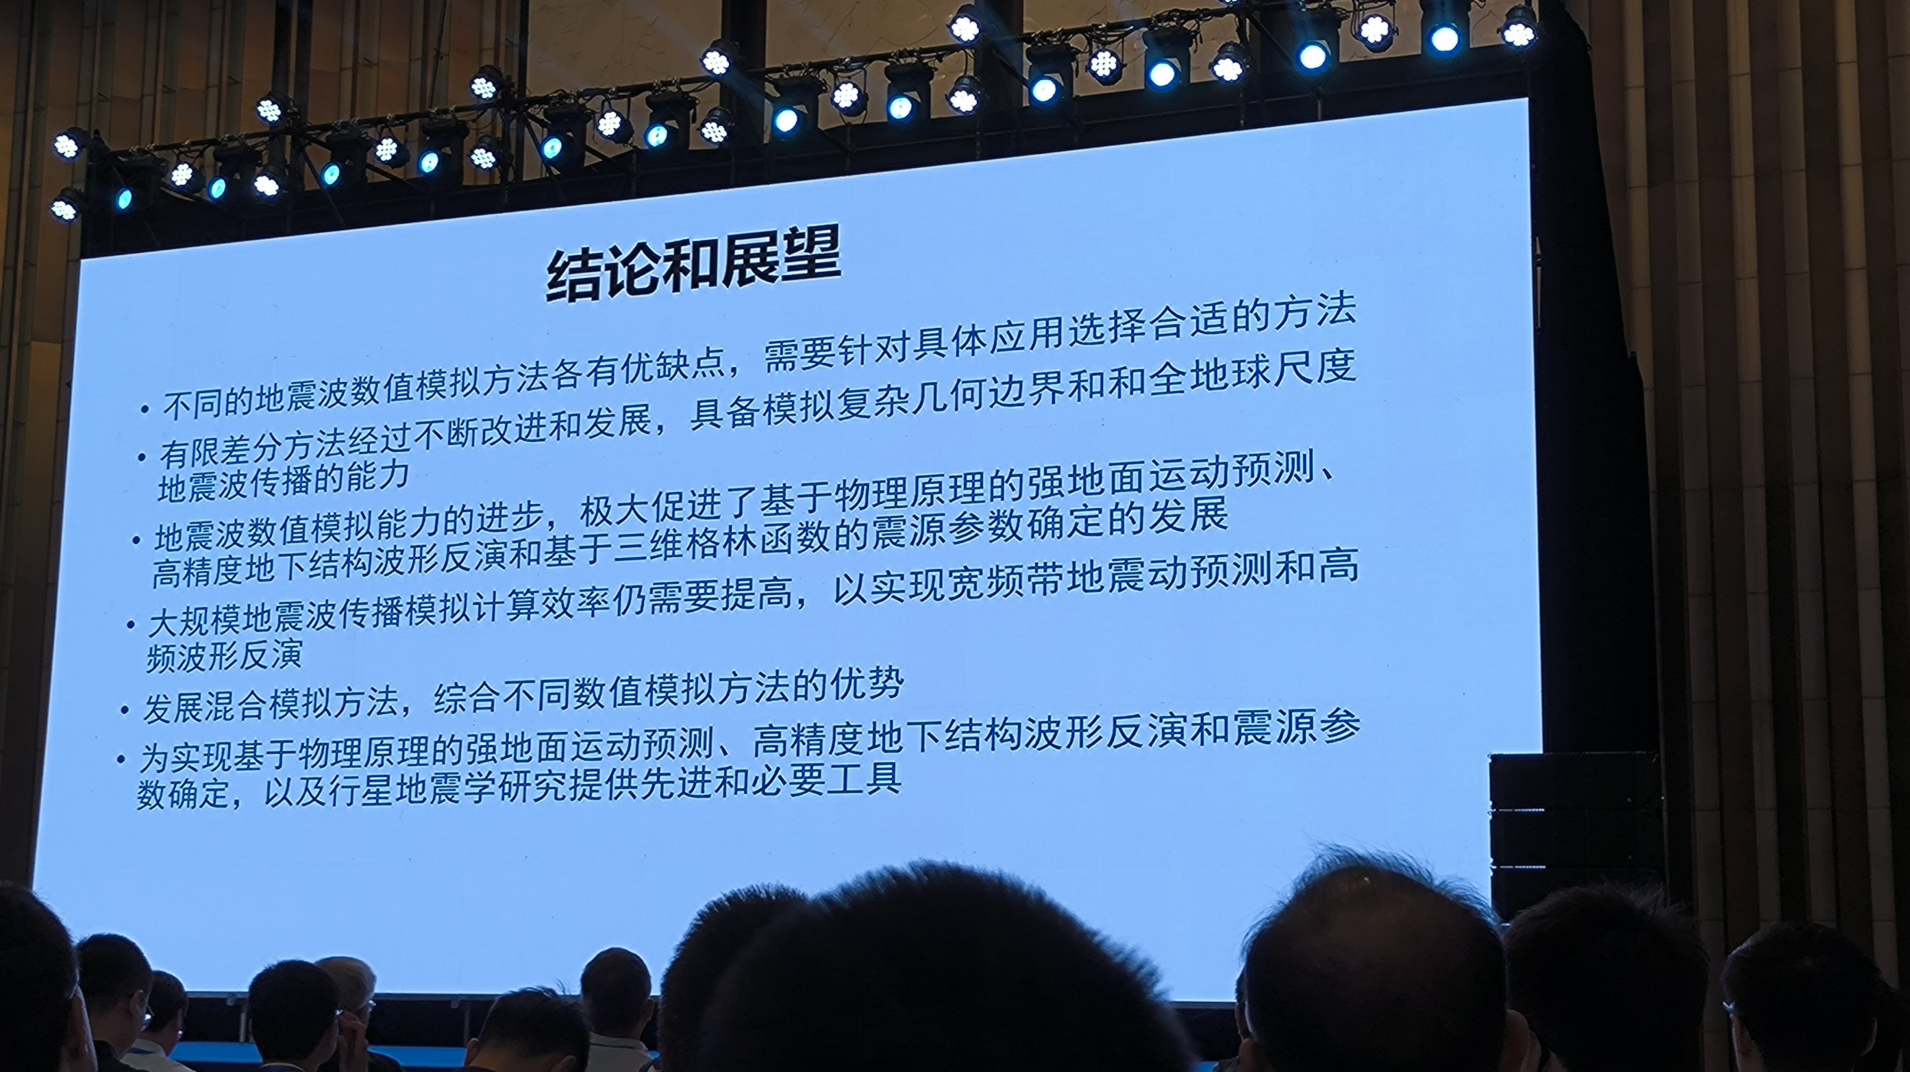

Slide 13
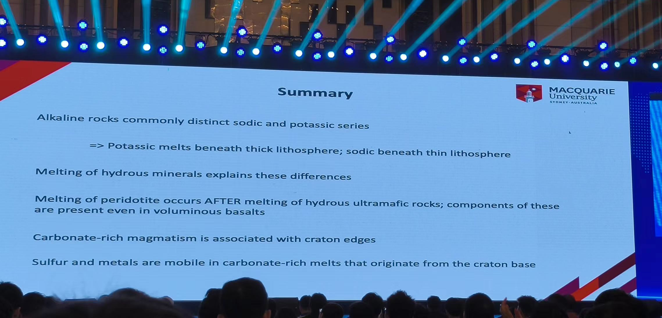
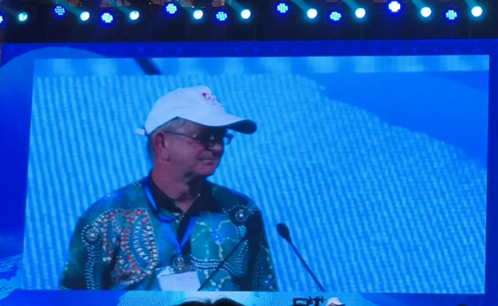
S.Foley : The mantle origins of alkaline igneous rocks
Notes:
碱性火成岩的地幔起源

Slide 14
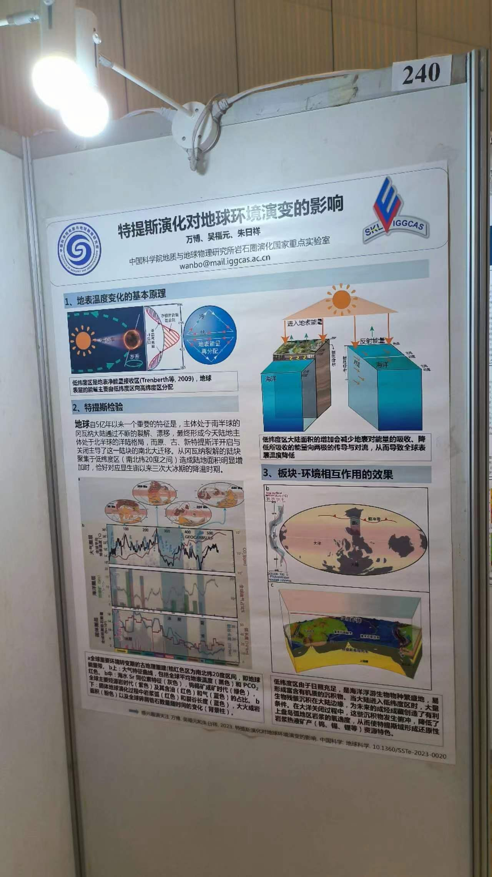
特提斯演化对地球环境演变的影响

Slide 15
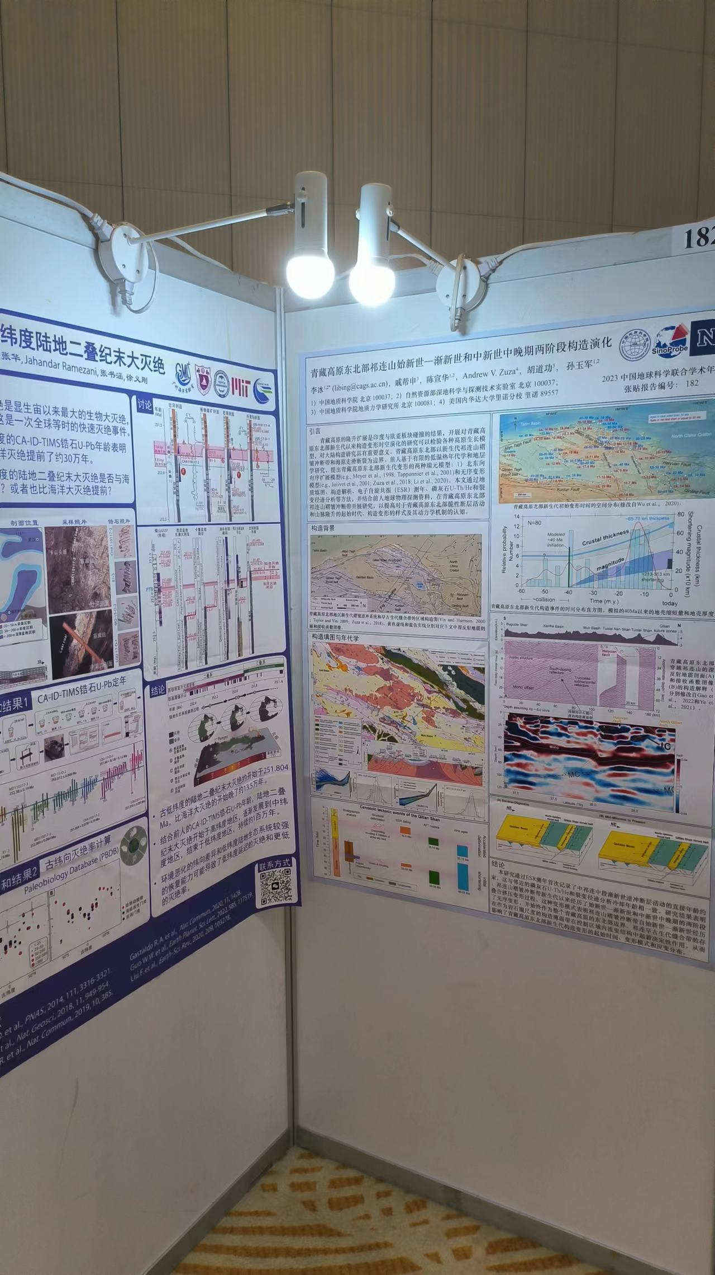
青藏高原东北部祁连山
始新世-渐新世和中新世中晚期两阶段构造演化

Slide 16

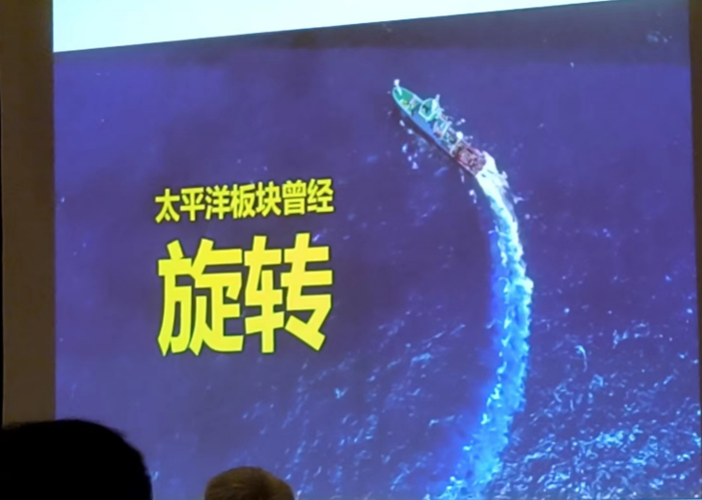
太平洋板块运动历史
孙卫东

Slide 17
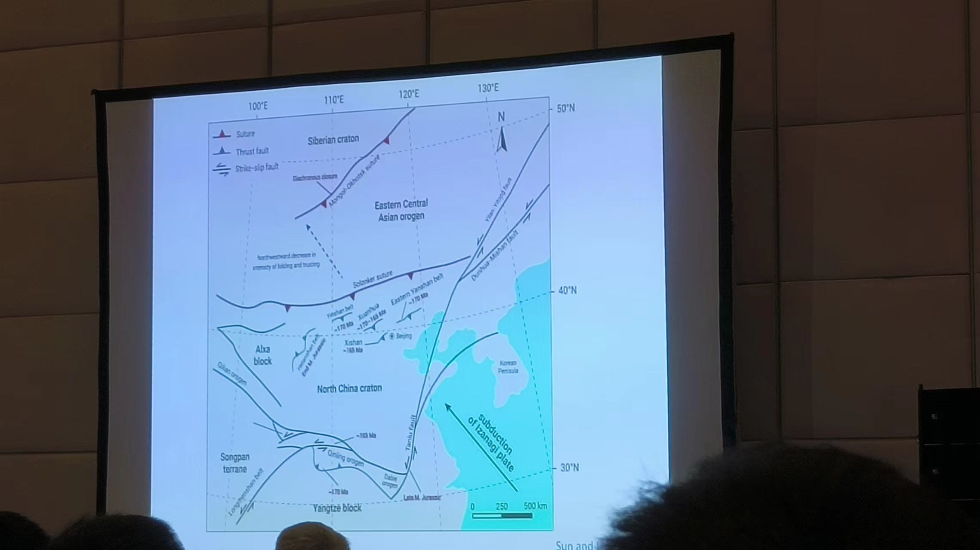
Notes:
燕山运动A事件主要地质特征示意图

Slide 18
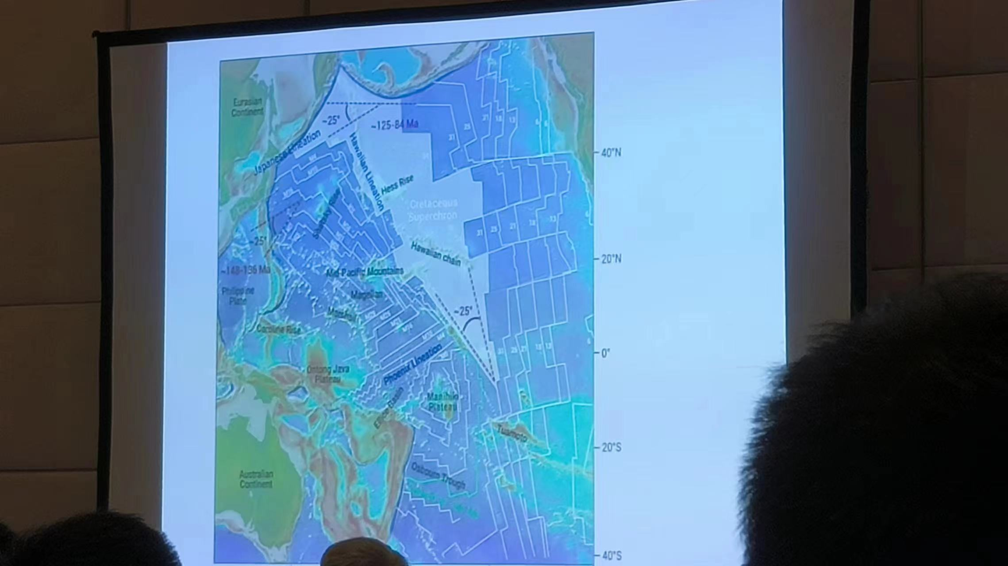
Notes:
太平洋板块的磁异常

Slide 19
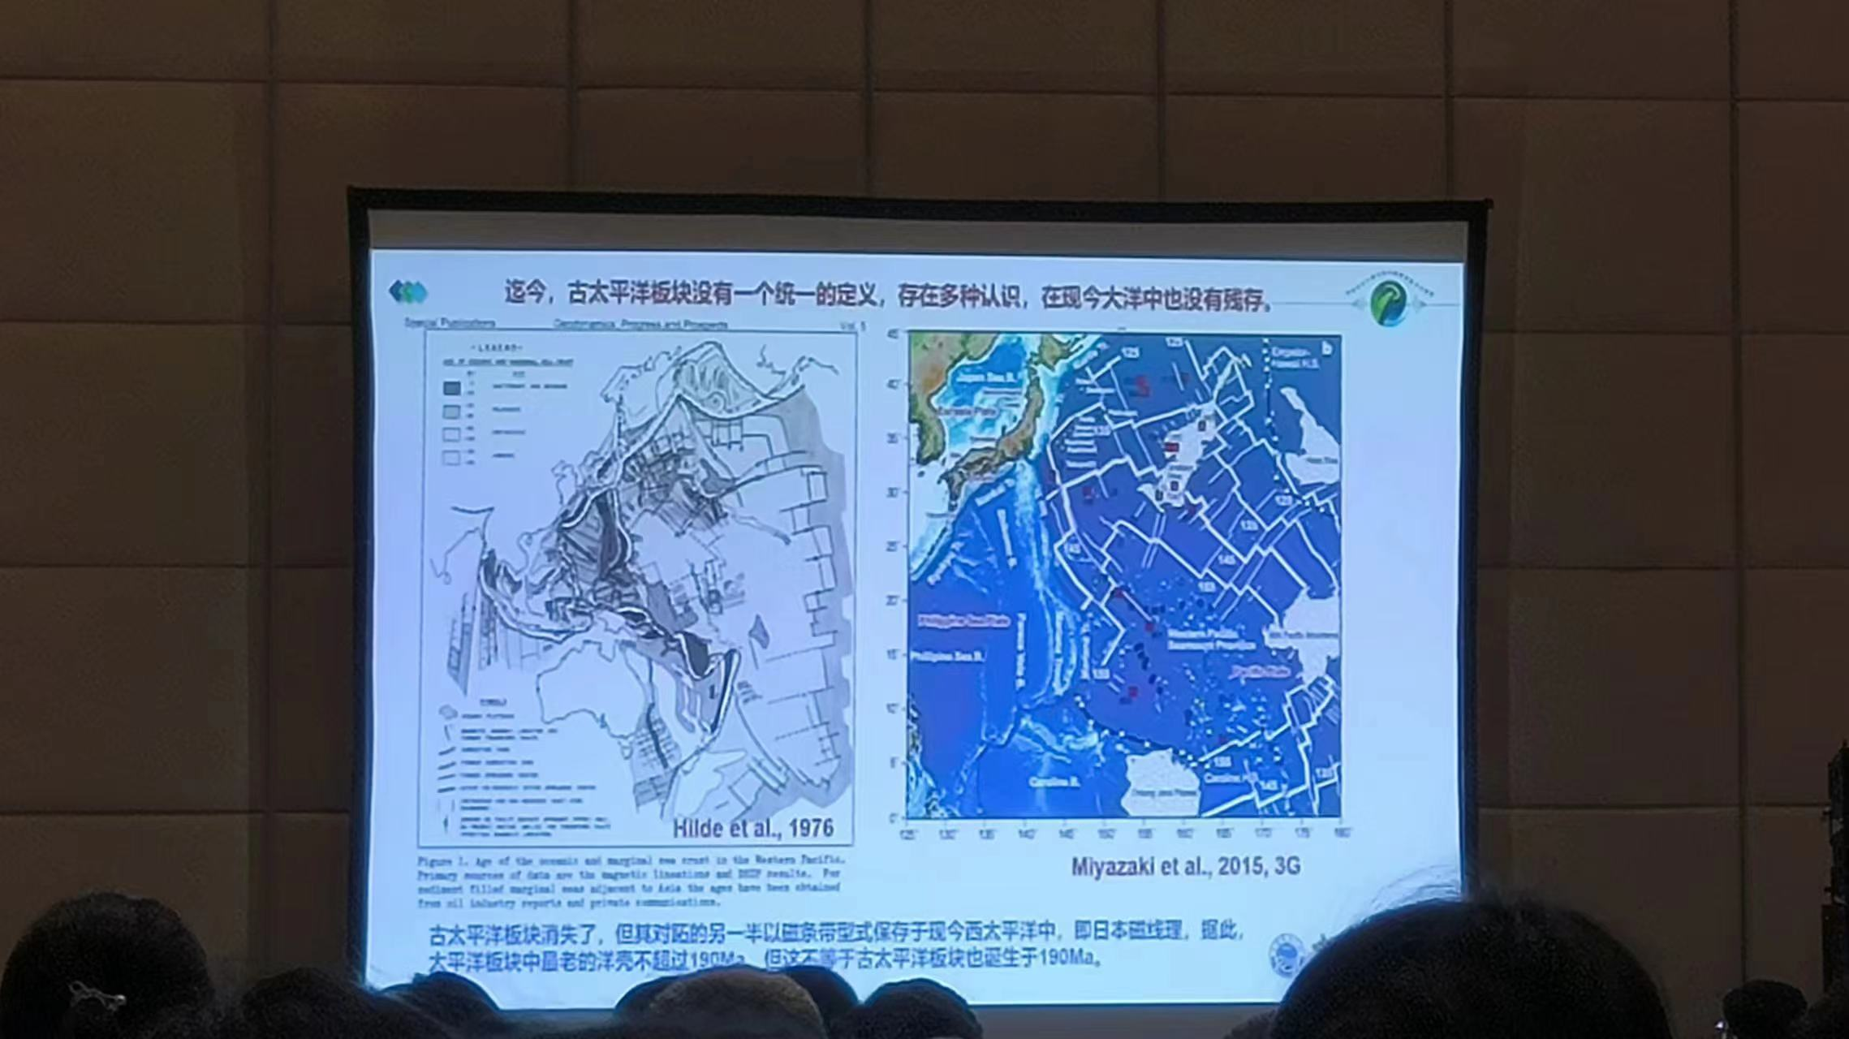

Slide 20
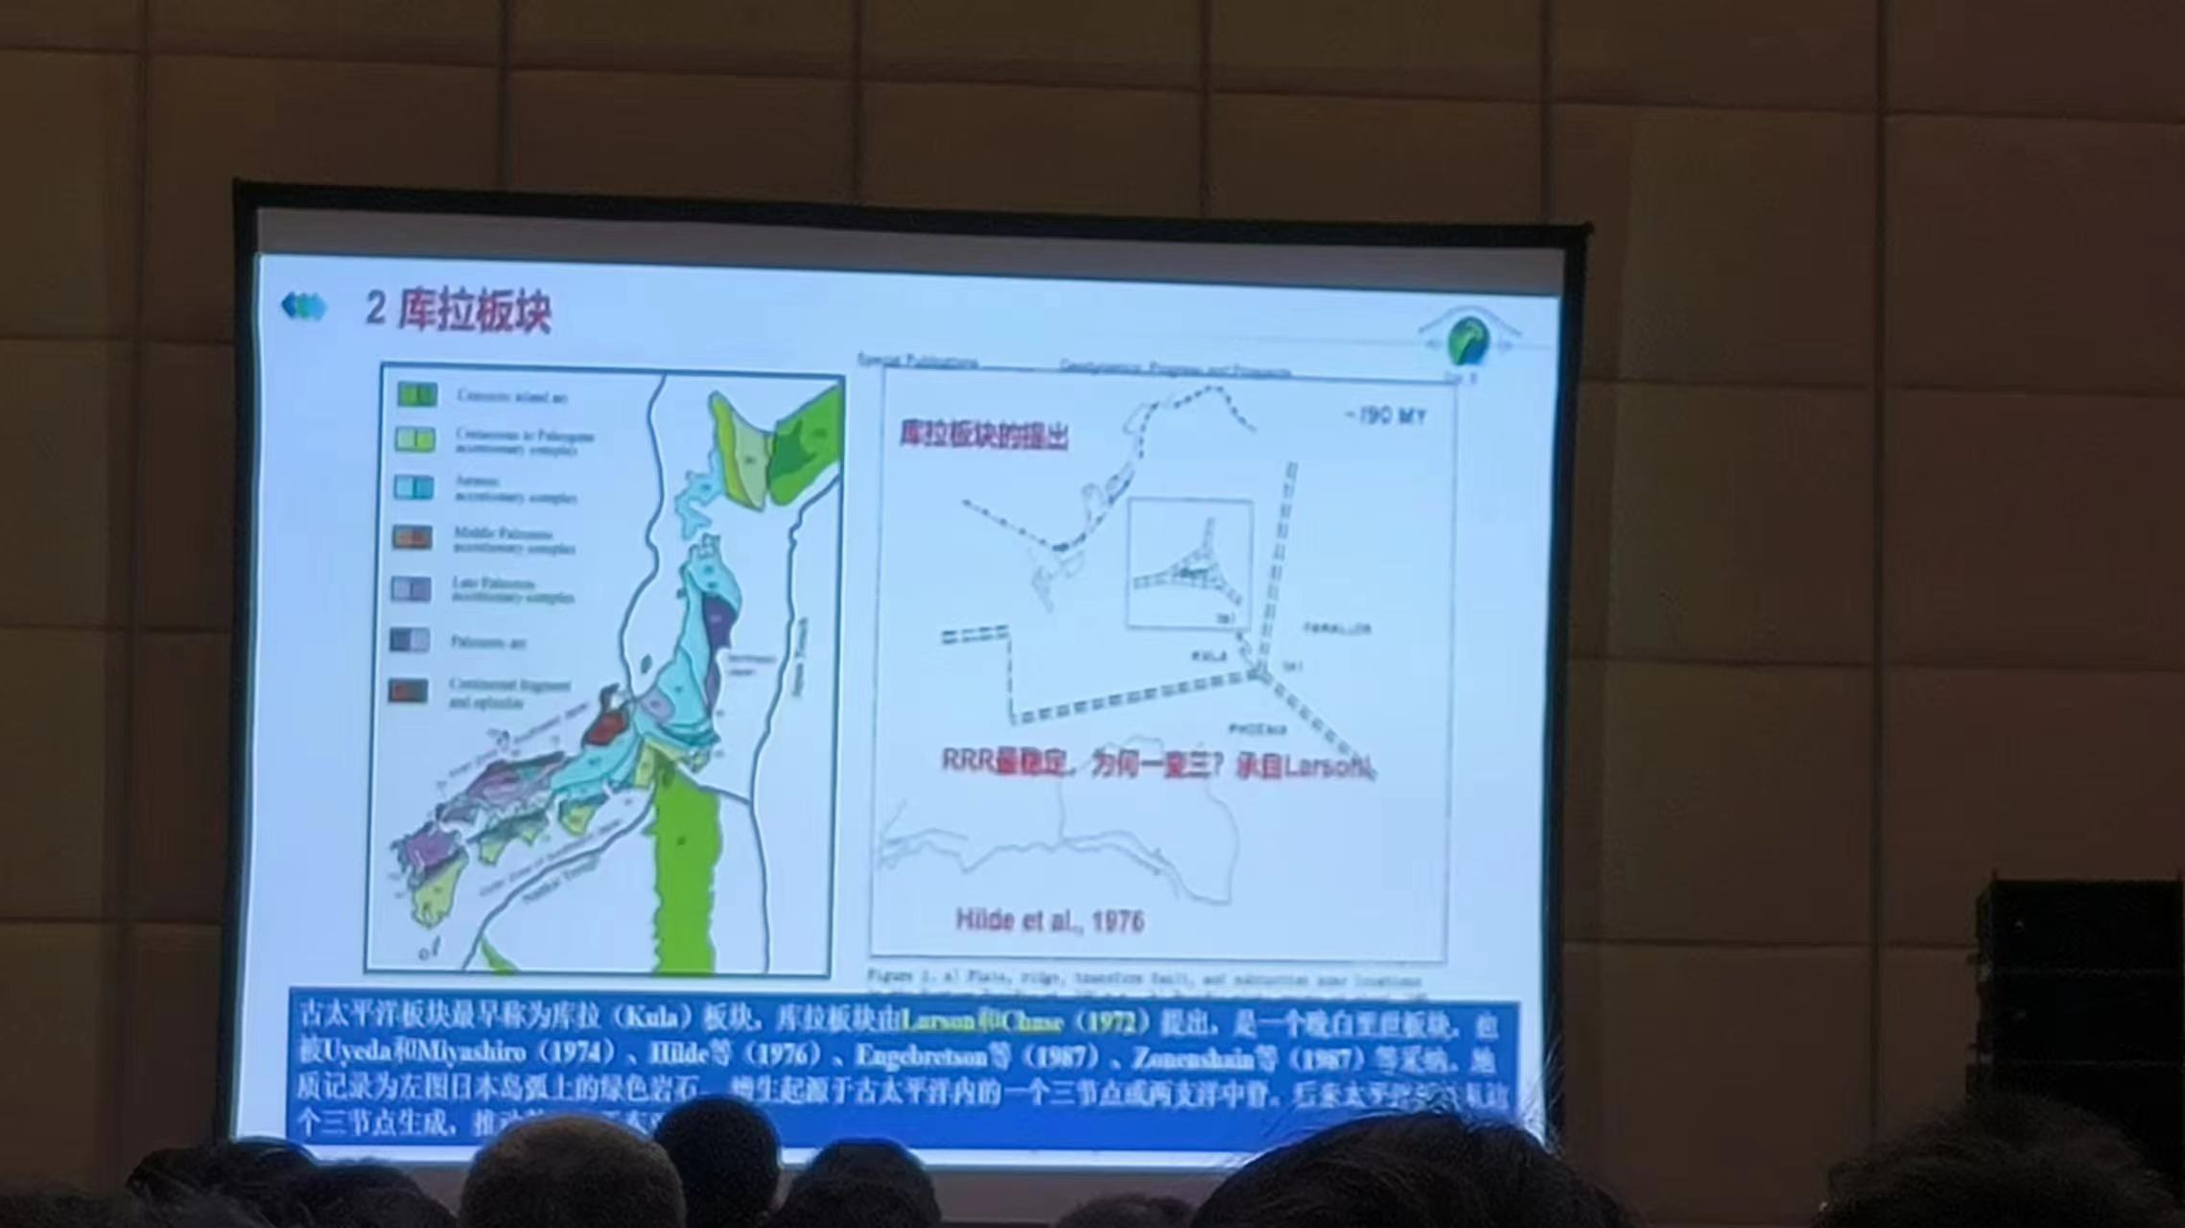

Slide 21
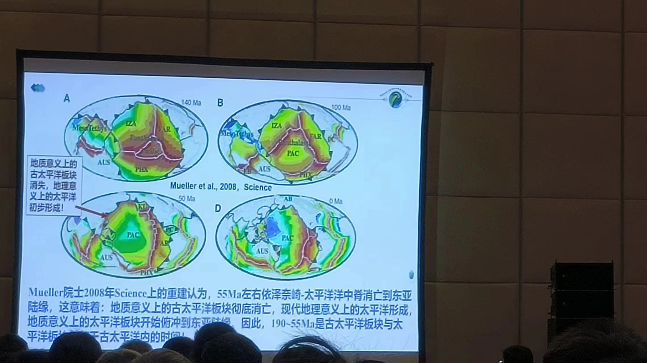

Slide 22
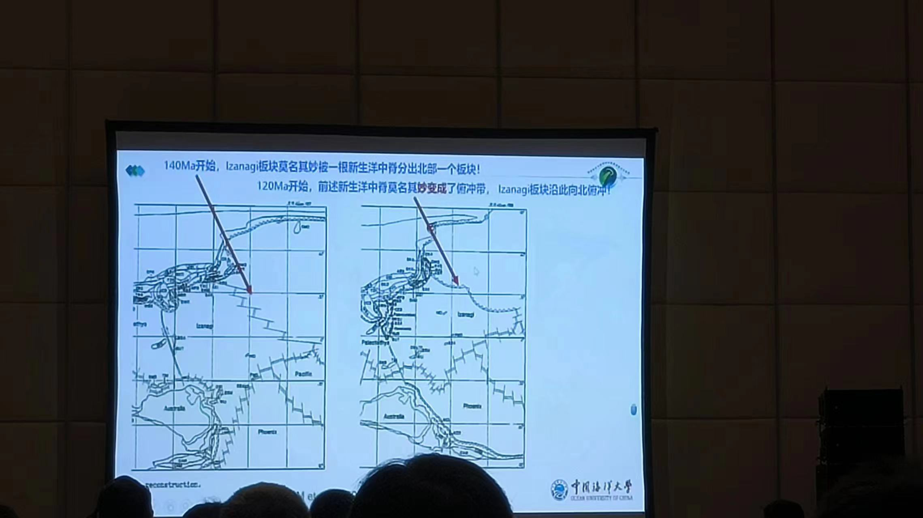

Slide 23
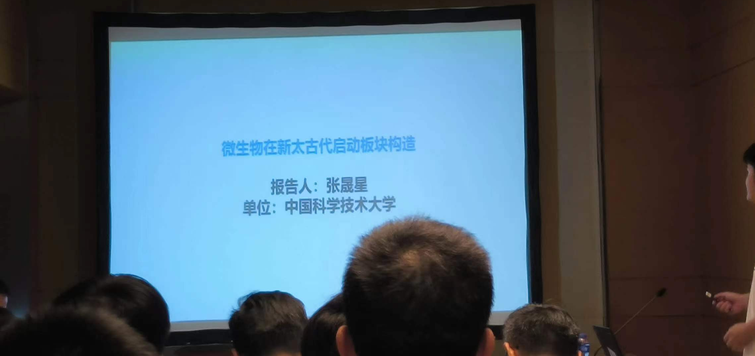
张晟星： 微生物在新太古代启动板块构造

Slide 24
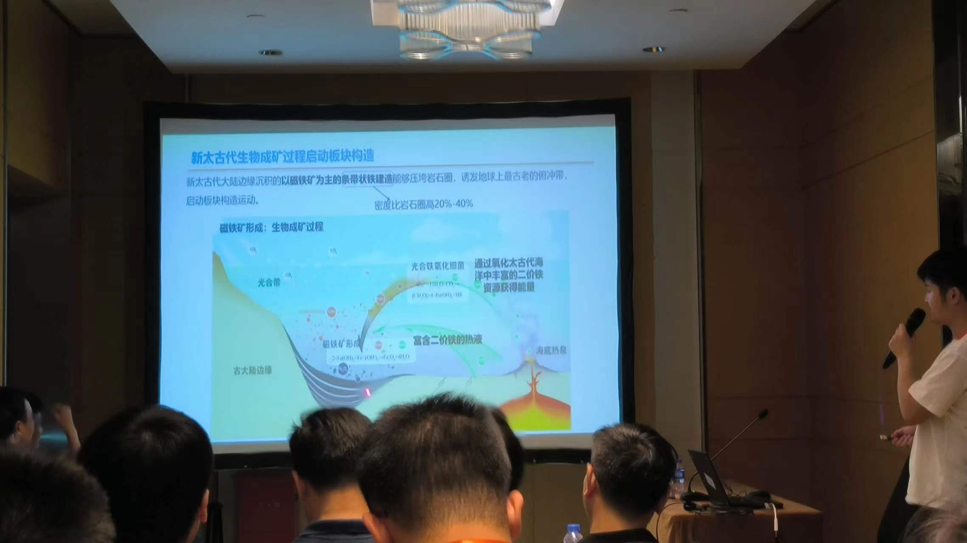

Slide 25
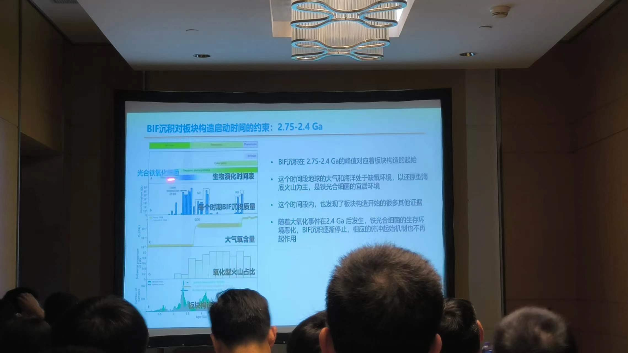

Slide 26
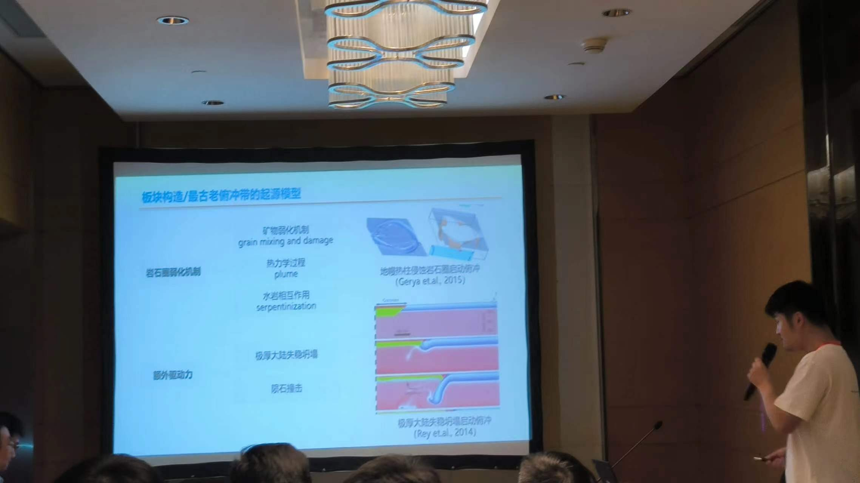

Slide 27
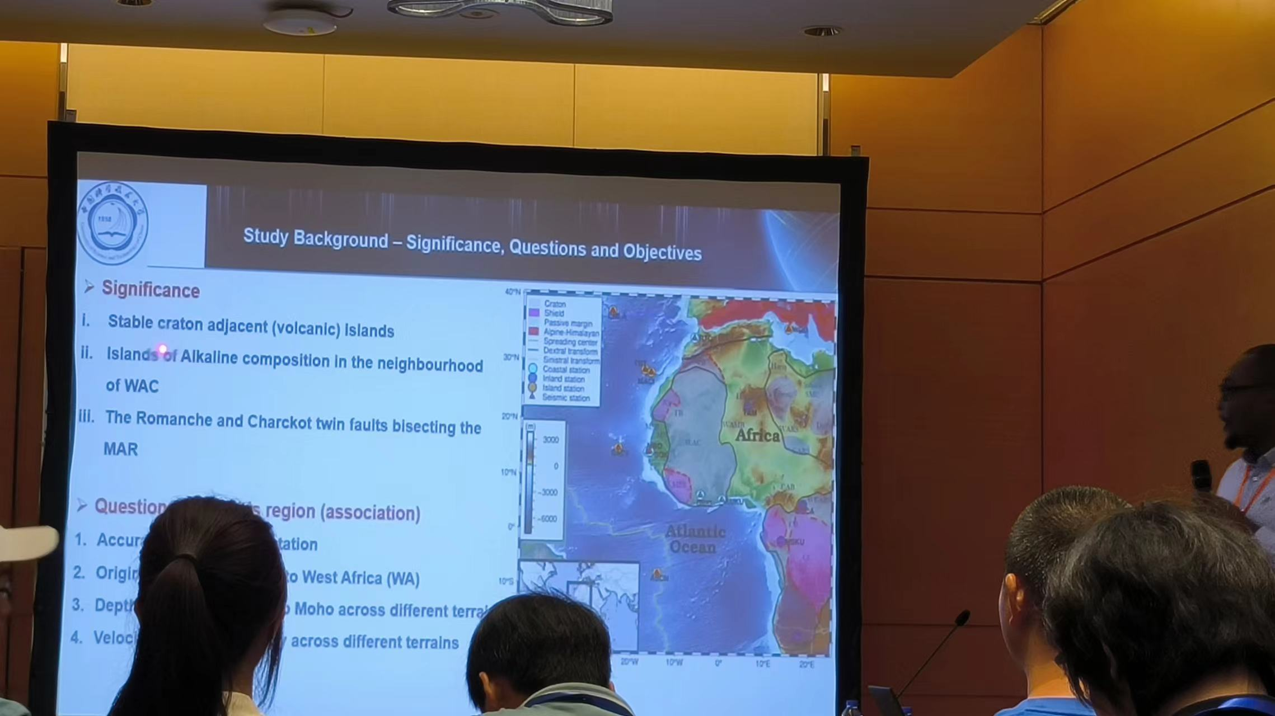

Slide 28
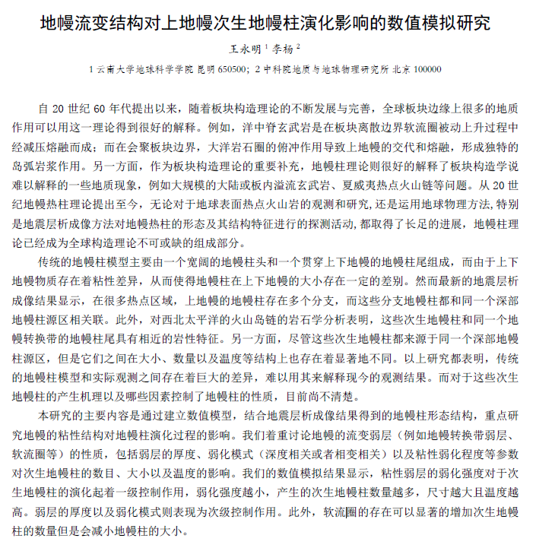
地幔流变结构对上地幔次生地幔柱演化影响的数值模拟研究

Slide 29
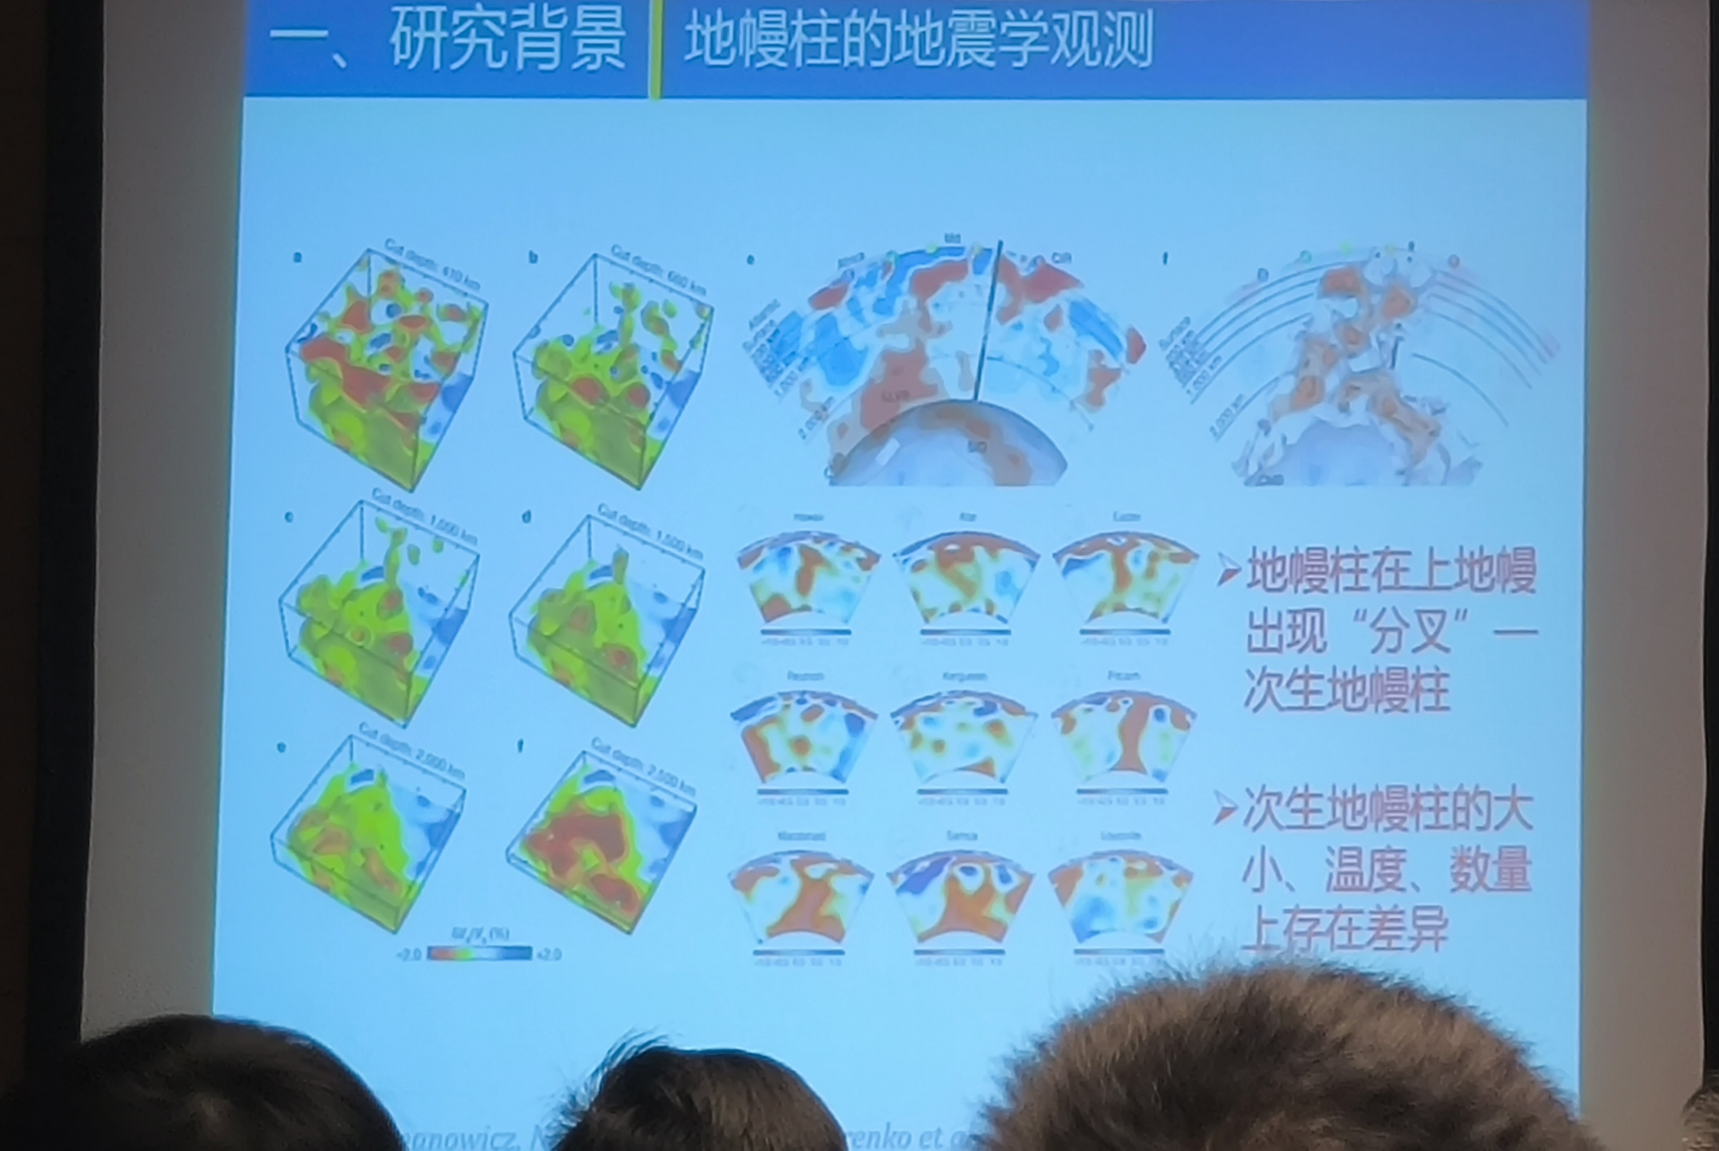

Slide 30
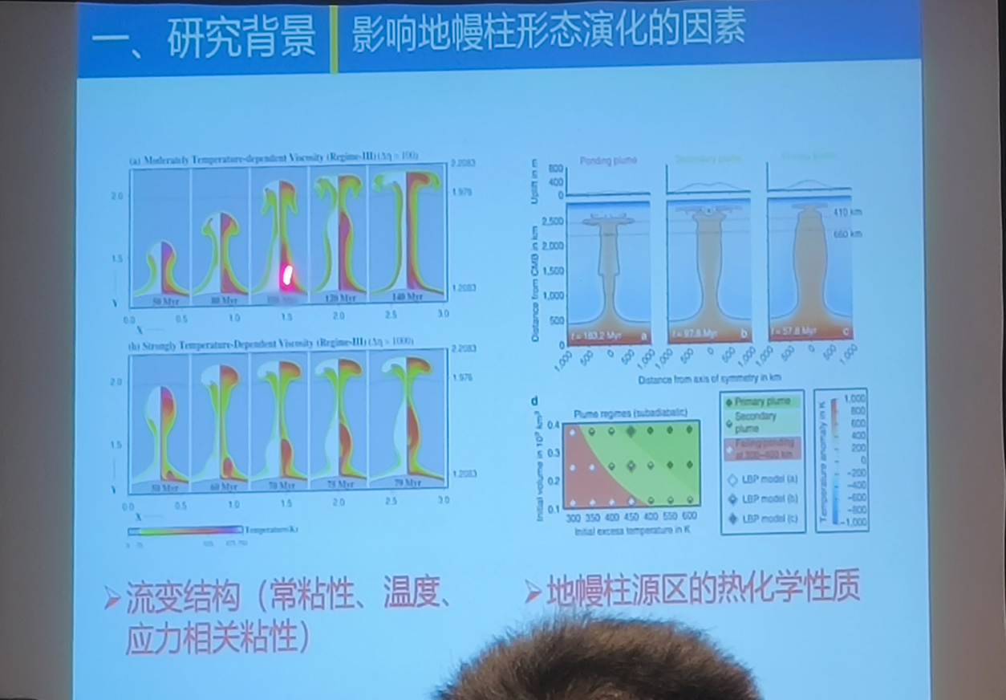

Slide 31
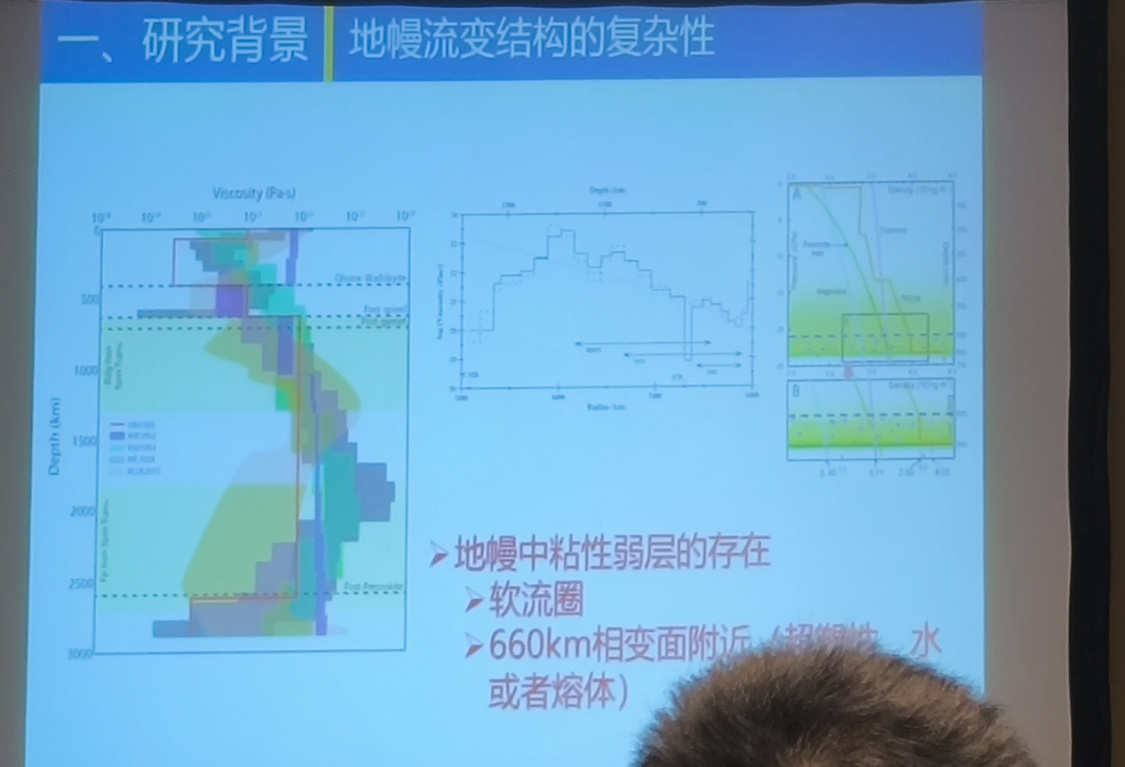

Slide 32
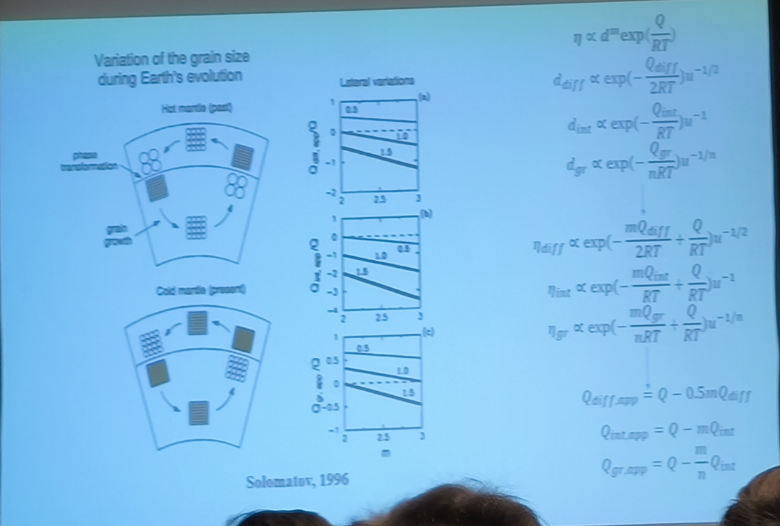
晶体粒度变化
对LLSVP 稳定性及
下地幔粘度的影响
LLSVP： large low shear velocity province

Slide 33
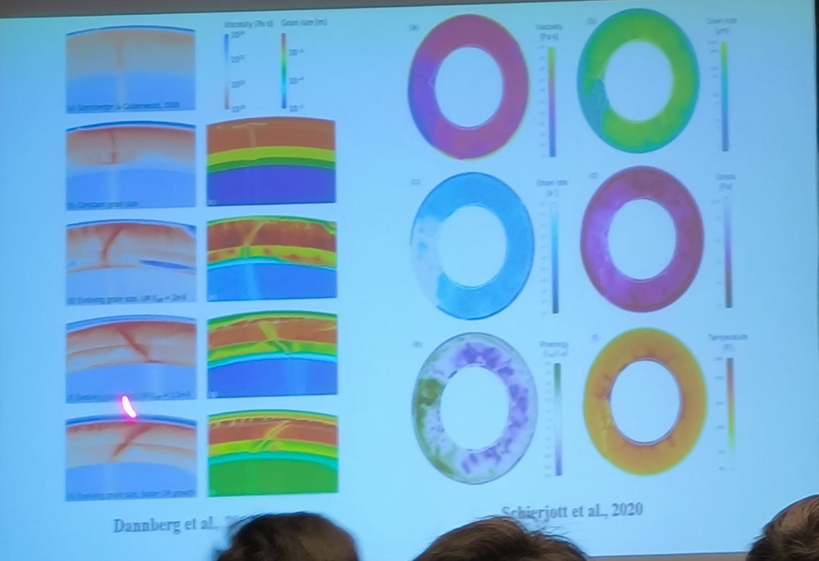

Slide 34
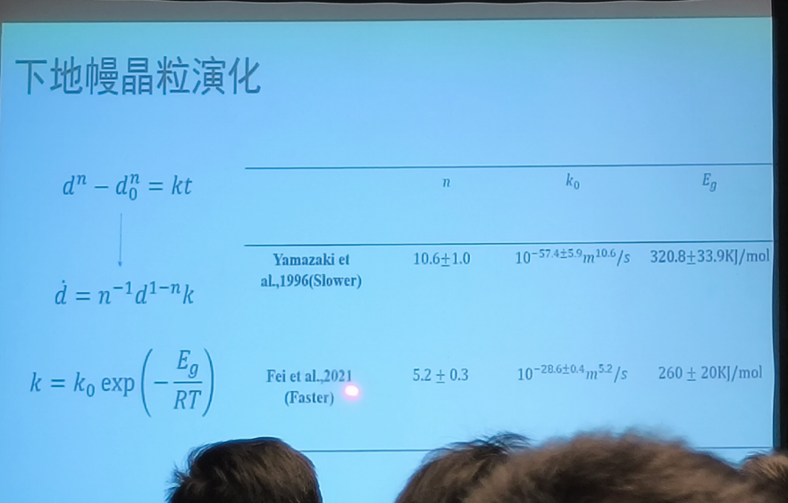

Slide 35
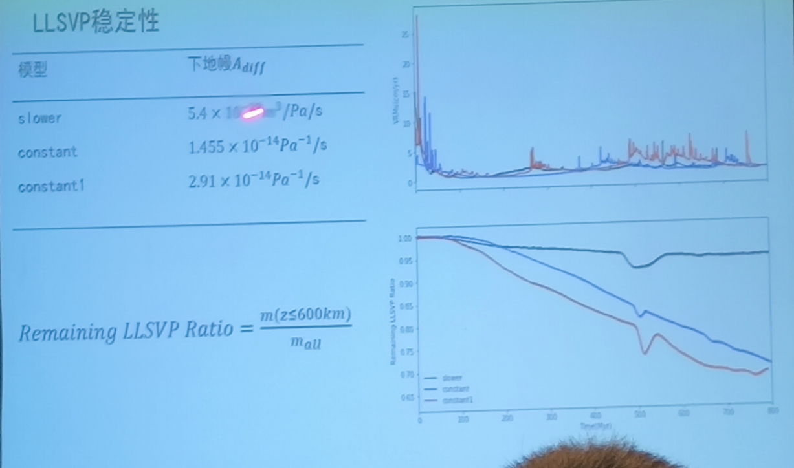
LLSVP： large low shear velocity province
Notes:
是位于非洲和太平洋下方大致相反位置的两个大型低剪切速度区（LLSVP），在全球S波层析成像模型中，下地幔中观察到的最突出的结构

Slide 36
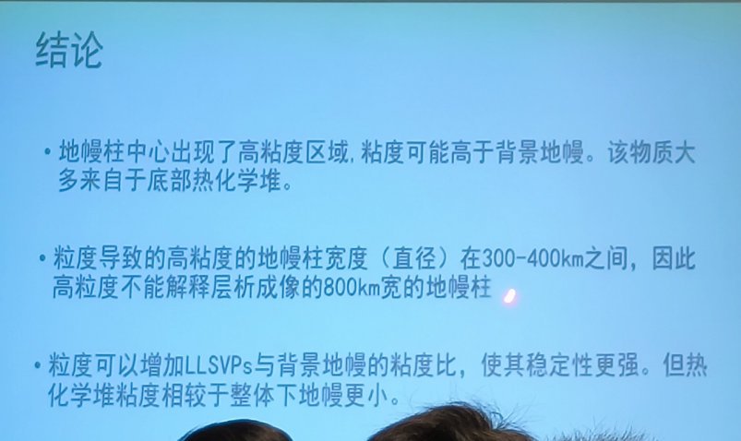

Slide 37
THANKS！
汇报人：李景
时间：2023.12

